Slide 1
循序渐进Vue.js 3前端开发实战
第12章 Vue路由管理
详细介绍Vue.js框架
上手商业应用开发

Slide 2
目 录
01
Vue Router的安装与简单使用
05
关于路由传参
02
带参数的动态路由
06
路由导航守卫
03
页面导航
07
动态路由
04
关于路由的命名

Slide 3

01 Vue Router的安装与简单使用
Vue Router的安装
<template>
<h1>示例页面2</h1>
</template>
<script>
export default {
};
</script>
与Vue框架本身一样，Vue Router支持使用CDN的方式引入，也支持使用NPM的方式进行安装。
https://unpkg.com/vue-router@4
npm install vue-router@4 -s
"dependencies": {
"core-js": "^3.6.5",
"vue": "^3.0.0",
"vue-router": "^4.0.10"
}
<template>
<h1>HelloWorld</h1>
<p>
<!-- route-link是路由跳转组件，用to来指定要跳转的路由 -->
<router-link to="/demo1">页面一</router-link>
<br/>
<router-link to="/demo2">页面二</router-link>
</p>
<!-- router-view是路由的页面出口，路由匹配到的组件会渲染在此 -->
<router-view></router-view>
</template>
<script>
export default {
name: 'App',
components: {
}
}
</script>
一个简单的Vue Router使用示例
将定义好的Vue组件绑定到指定的路由，然后通过路由指定在何时或何处渲染这个组件。
<template>
<h1>示例页面1</h1>
</template>
<script>
export default {
};
</script>

Slide 4
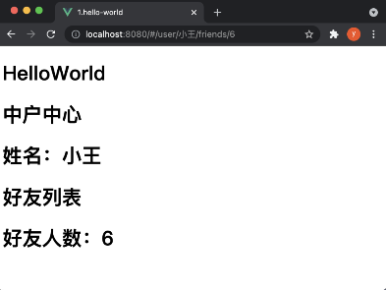
02 带参数的动态路由
路由参数匹配
路由匹配的语法规则
<template>
<h1>姓名：{{$route.params.username}}</h1>
<h2>id:{{$route.params.id}}</h2>
</template>
<script>
export default {
};
</script>
<template>
<h1>中户中心</h1>
<h1>姓名：{{$route.params.username}}</h1>
</template>
<script>
</script>
{ path: '/user/:username?', component:User }
const routes = [
{ path: '/user/:username/:id', component:User }
]
参数被定义为可选后，路由中不包含此参数的时候也可以正常匹配到指定的组件。
/user/小王/8888
路由的嵌套
export default {
beforeRouteUpdate(to, from) {
console.log(to,from)
alert(`组件加载，请求数据。路由参数为name:${to.params.username} id:${to.params.id}`)
}
}
<template>
<h1>好友列表</h1>
<h1>好友人数：{{$route.params.count}}</h1>
</template>
<script>
</script>

Slide 5
03 页面导航
使用路由方法
导航历史控制
当我们成功向Vue应用注册路由后，在任何Vue实例中，都可以通过$route属性访问路由对象。
当我们使用router-link组件或push方法切换页面时，新的路由实际上会被放入history导航栈中，用户可以灵活地使用浏览器的前进和后退功能在导航栈路由中进行切换。
<template>
<h1>HelloWorld</h1>
<p>
<el-button type="primary" @click="toUser">中户中心</el-button>
</p>
<router-view></router-view>
</template>
<script>
export default {
methods:{
toUser() {
this.$router.push({
path:"/user/小王"
})
}
}
}
</script>
this.$router.push({
path: '/user/小王',
replace: true
})
this.$router.replace({
path: '/user/小王'
})
Vue Router提供了另一个方法来灵活地选择跳转到导航栈中的某个位置：
// 跳转到后1个记录
this.$router.go(1)
// 跳转到后3个记录
this.$router.go(3)
// 跳转到前1个记录
this.$router.go(-1)

Slide 6
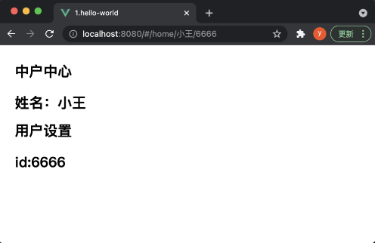
04 关于路由的命名
使用名称进行路由切换
使用别名
与使用path路径进行路由切换类似，router-link组件和push方法都可以根据名称进行路由切换。
this.$router.push({
name: 'user',
params:{
username:"小王"
}
})
别名提供了一种路由路径映射的方式，也就是说我们可以自由地将组件映射到一个任意的路径上，而不用受到嵌套结构的限制。
const routes = [
{ path: '/user/:id(\\d+)', component:UserSetting, alias: '/setting/:id' }
]
http://localhost:8080/#/setting/6666/
http://localhost:8080/#/user/6666/
路由视图命名
路由重定向
路由视图命名是指对router-view组件进行命名，router-view组件用来定义路由组件的出口。
重定向也是通过路由配置来完成的，与别名的区别在于，重定向会将当前路由映射到另一个路由上，页面的URL会产生改变。
<template>
<el-container>
<el-header height="80px">
<router-view name="topBar"></router-view>
</el-header>
<el-main>
<router-view name="main"></router-view>
</el-main>
</el-container>
</template>
const routes = [
{ path: '/demo1', component: Demo1 },
{ path: '/d/1', redirect: '/demo1'},
]
const routes = [
{ path: '/demo1', component: Demo1, name:'Demo' },
{ path: '/d/1', redirect: {name : 'Demo'}}
]

Slide 7
05 关于路由传参
<template>
<h1>用户设置</h1>
<h2>id:{{$route.params.id}}</h2>
</template>
<script>
</script>
<template>
<h1>用户设置</h1>
<h2>id:{{id}}</h2>
</template>
<script>
export default {
props: [
'id'
]
}
</script>
对于有多个页面出口的同级命名视图，我们需要对每个视图的props单独进行设置。
const routes = [
{
path: '/home/:username/:id',
components: {
topBar: User,
default: UserSetting,
},
props: {topBar:true, default:true}
}
const routes = [
{ path: '/user/:id(\\d+)', component:UserSetting, props:true }
]
如果组件内部需要的参数与路由本身并没有直接关系，也可以将props设置为对象，此时props设置的数据将原样传递给组件的外部属性
const routes = [
{ path: '/user/:id(\\d+)', component:UserSetting, props:{id:'000'} },
]
在定义路由时，将props设置为true，则路由中传递的参数会自动映射到组件定义的外部属性，使用十分方便。

Slide 8
06 路由导航守卫
定义全局的导航守卫
为特定的路由注册导航守卫
在main.js文件中，我们使用createRouter方法来创建路由实例。
在配置路由时进行定义
在组件中进行定义
const router = createRouter({
history: createWebHashHistory(),
routes: routes // 我们定义的路由配置对象
})
router.beforeEach((to, from) => {
console.log(to) // 将要跳转到的路由对象
console.log(from) // 当前将要离开的路由对象
return false // 返回true表示允许此次跳转，返回false表示禁止此次跳转
})
app.use(router)
const routes = [
{
path: '/demo1', component: Demo1, name: 'Demo', beforeEnter: router => {
console.log(router)
return false
}
}
]
const router = createRouter({
history: createWebHashHistory(),
routes: routes // 我们定义的路由配置对象
})
router.afterEach((to, from, failure) => {
console.log("跳转结束")
console.log(to)
console.log(from)
console.log(failure)
})
beforeRouteEnter(to, from, next) {
console.log(to, from, "前置守卫");
next((w) => {
console.log(w); // w为当前组件实例
});
return true;
}

Slide 9
07 动态路由
动态添加与删除路由
let call = this.$router.addRoute({
path: "/demo2",
component: Demo2,
name: "Demo2",
});
// 直接移除此路由
call();
在Vue Router中，动态操作路由的方法主要有两个：addRoute和removeRoute。
const router = createRouter({
history: createWebHashHistory(),
routes: [
{
path: '/demo1', component: Demo1,
}
]
})
this.$router.addRoute({
path: "/demo2",
component: Demo2,
name: "Demo2",
});
this.$router.removeRoute("Demo2");
当使用addRoute方法动态添加路由时，如果添加了重名的路由，旧的会被删除
this.$router.addRoute({
path: "/demo2",
component: Demo2,
name:"Demo2"
});
this.$router.addRoute({
path: "/d2",
component: Demo2,
name:"Demo2"
});
console.log(this.$router.hasRoute("Demo2"));
console.log(this.$router.getRoutes());
其中，hasRouter方法用来检查当前已经注册的路由中是否包含某个路由，getRoutes方法用来获取包含所有路由的列表。

Slide 10
感谢观看

